Slide 1
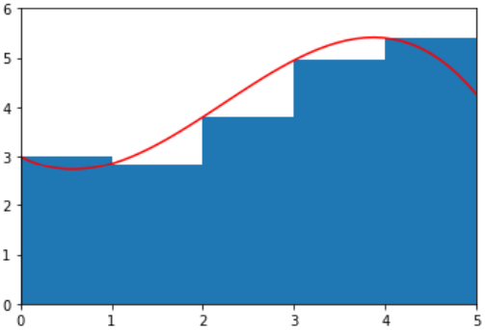
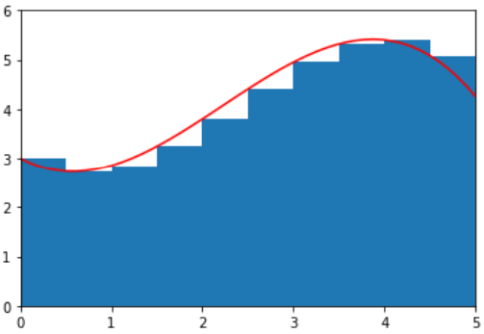
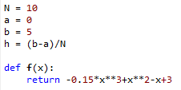

Opplegg 14 – Numerisk integrasjon med rektangelmetoden
Av: Ellen E. & Geir Magne Flø
Numerisk integrasjon
Når vi utfører numerisk integrasjon, treng vi ikkje finne ein anti-derivert slik vi gjer når vi bereknar integral for hand. Det vi treng, er ein algoritme som bereknar arealet under grafen med hjelp av kjende figurar som rektangel og trapes.
Rektangelmetoden
Ved bruk av rektangelmetoden finn vi arealet under ein graf med å dekke dette området med rektangel. I figurane til høgre har vi gjort dette med respektive 5 og 10 rektangel, og rektangla er plasserte slik at øvre venstre hjørne ligg på grafen.
Nedanfor ser du byrjinga av koden. Dei manglande linene er plasserte i tilfeldig rekkefølge nedanfor. Klarer du å setje desse i rett rekkefølge?
Figur 1: N = 5
Figur 2: N = 10
Puslespel-programmering for «rektangelmetode»-funksjonen
Diskusjonsoppgåver
Vil rektangelmetoden gje for stort eller for lite svar i figur 2?
Korleis må grafen sjå ut for at metoden skal gje for stort svar? Og for lite?
Rektangelmetoden kan like gjerne utformast slik at øvre høgre hjørne på grafen treff grafen i staden for venstre. Korleis må koden endrast for at det skal skje?
Kva dersom du legg midtpunktet mellom hjørnene på grafen? Er det ein føremon eller ulempe med tanke på feilkjelda til denne metoden? Kvifor?

Slide 2
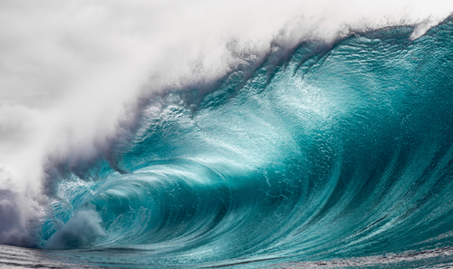
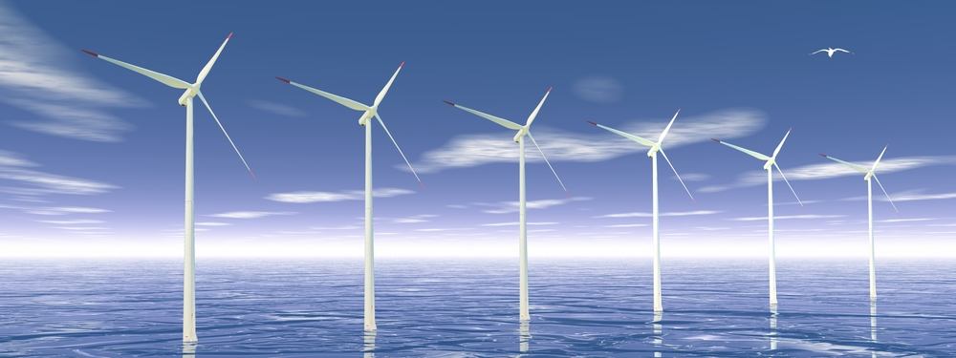

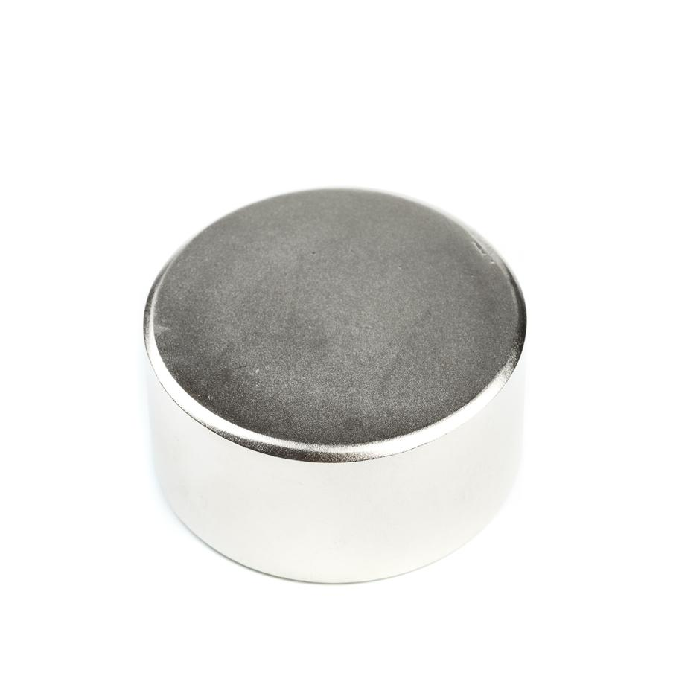
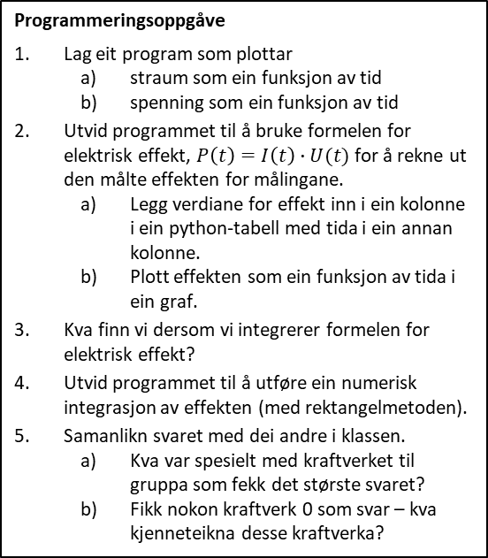
Lag eit kraftverk med induksjon
- mål tid, straum og spenning
Oppgåve
Lag eit kraftverk basert på elektrisk induksjon (som omdannar rørsleesenergi til elektrisk energi). Mål tid, straum og spenning medan kraftverket er i drift i 5 minutt. Dette datasettet med tid, straum og spenning skal de bruke for å berekne kraftverket sin energiproduksjon med programmering.
Fase 1: Korleis fungerer induksjon? Søk gjerne etter døme.
Fase 2: Det er viktig at de er opne for alle slags idear og ikkje er for kritiske, da kan nyttige framlegg bli kutta ut for tidleg.
Tenk sjølv først og teikn gjerne skisser frå ulike vinklar.
Forklar ideen din for dei andre på gruppa. Bruk gjerne skissene i forklaringa.
Heile gruppa diskuterer dei ulike ideane, og lagar ein felles plan for bygging.
Fase 3: Gjennomfør planen dykkar for å lage kraftverket.
Fase 4: Test kor godt kraftverket verkar – får de brukbare målingar?
Fase 5: Samanlikn resultata med andre i klassen. Er det nokon løysningar de ønsker i dykkar kraftverk?
Fase 6: Gå attende til dei andre fasane for å gjere eventuelle forbetringar.
Fase 7: Gjennomfør dei siste målingane og dokumenter prosessen på ein valfri måte.
Programmeringsoppgåve
Lag eit program som plottar
  straum som ein funksjon av tid
  spenning som ein funksjon av tid
Utvid programmet til å bruke formelen for elektrisk effekt, $P\left(t\right)=I\left(t\right)∙U(t)$ for å rekne ut den målte effekten for målingane.
  Legg verdiane for effekt inn i ein kolonne i ein python-tabell med tida i ein annan kolonne.
  Plott effekten som ein funksjon av tida i ein graf.
Kva finn vi dersom vi integrerer formelen for elektrisk effekt?
Utvid programmet til å utføre ein numerisk integrasjon av effekten (med rektangelmetoden).
Samanlikn svaret med dei andre i klassen.
  Kva var spesielt med kraftverket til gruppa som fekk det største svaret?
  Fikk nokon kraftverk 0 som svar – kva kjenneteikna desse kraftverka?
Diskusjonsoppgåver
Kvifor er induksjon relevant for berekraftig utvikling?
Kva krevst for alle induksjonsbaserte kraftverk, som ikkje er naudsynt for varmebaserte kraftverk?
Korleis er tilgangen i verda på neodym, og kva har det med induksjon å gjere?
Induksjon blir og brukt i mellom anna komfyrar og elbilar. Kva meiner du om denne bruken av induksjon? Bra/dårleg/nøytral?

